Slide 1
2023년
사고사례
2023. 10. 23
안전보건실
발표자 : 이용규 부사장

Slide 2
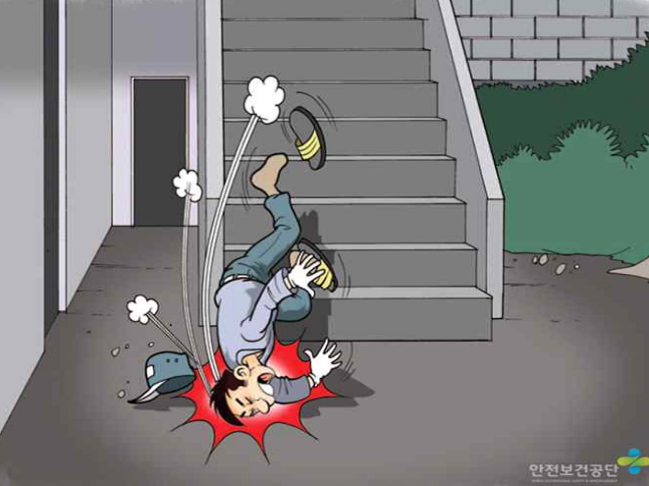
2023년 사고사례
23-1 | 준공청소 중 전선에 걸려 전도
공 사 명 | 0000 건축공사 | 발생일 | 23년 01월 11일 | 재해상황도
재해형태 | 전도 | 재해정도 | 부상 1명
재해 개요 | 2023. 01. 11.(수) 10시30분경 계단실 청소중 청소기 전선에 걸려 넘어져 계단 아래로 굴러떨어짐
재해 원인 | ❍ 작업장 정리정돈 미흡 ❍ 작업자 부주의
재발 방지 대책 | ❍ 작업장 정리정돈 실시 ❍ 작업 중 이동시 바닥 상태 확인 후 이동 ❍ 사고사례 및 재발방지대책 안전교육 실시
 |  |  |  | 내 용 | 청소기 전선에 걸려 전도된 재해

Slide 3
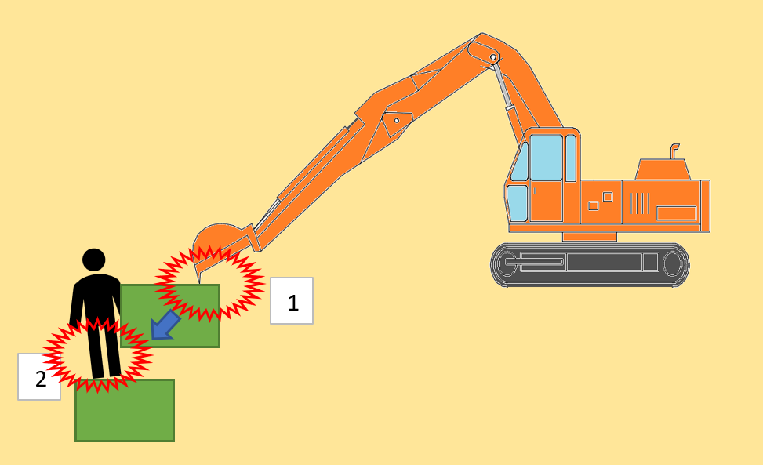
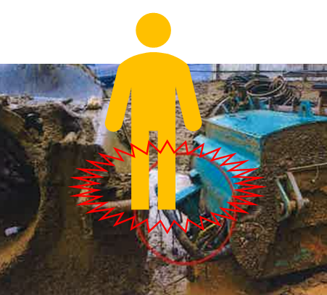
2023년 사고사례
23-2 | 천공기 해체작업 중 천공기자재에 협착
공 사 명 | 0000 건축공사 | 발생일 | 23년 01월 14일 | 재해상황도
재해형태 | 협착 | 재해정도 | 부상 1명
재해 개요 | 2023. 01. 14.(토) 11시40분경 해체한 천공기자재의 전선을 정리하던 중 옆에서 지반정리를 하던 굴삭기버킷에 천공기자재가 접촉하였고, 해당 자재가 밀리며 전선정리 작업을하던 재해자가 천공기 자재사이에 협착된 재해
재해 원인 | ❍ 장비작업 반경 내 신호수 미배치 ❍ 굴삭기 운전원의 운전 부주의
재발 방지 대책 | ❍ 장비작업시 신호수 배치 ❍ 인력과 동시작업시 장비운전원 임의로 운행 금지 ❍ 사고사례 및 재발방지대책 안전교육 실시 (해당공종 전원 특별안전교육 실시) ❍ 건설장비 작업계획서 이외 작업 금지
 |  |  |  | 내 용 | 천공기 자재사이에서 작업 중 협착

Slide 4
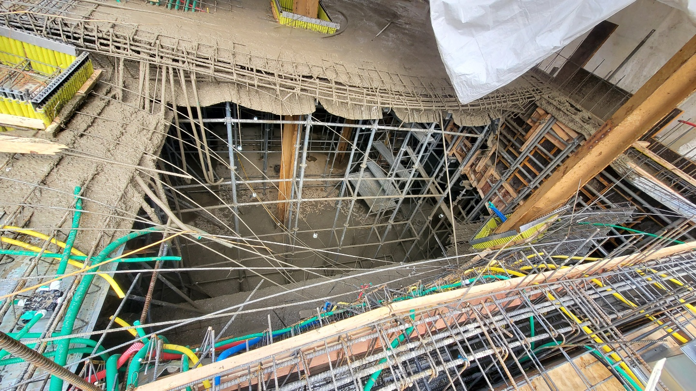
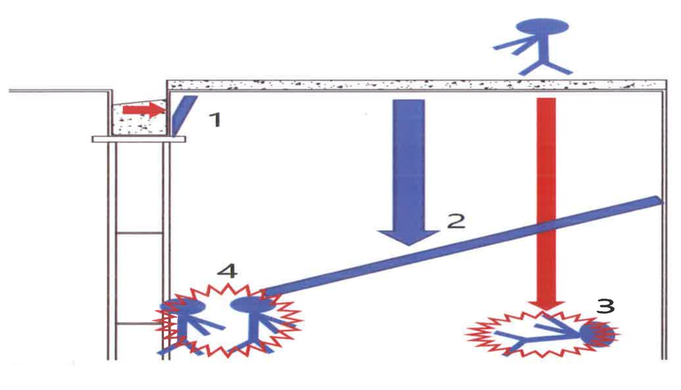
2023년 사고사례
23-3 | 콘크리트 타설 중 슬라브 붕괴
공 사 명 | 0000 건축공사 | 발생일 | 23년 02월 10일 | 재해상황도
재해형태 | 붕괴 | 재해정도 | 부상 3명
재해 개요 | 2023. 02. 10.(금) 14시30분경 지하3층 바닥 콘크리트 타설작업을 하던 중 DH보가 밀려 슬라브 데크플레이트가 탈락되며 붕괴된 재해 (슬라브상부 타설작업자는 데크와 함께 추락하였고, 하부 2인은 슬라브가 붕괴되며 발생한 잔재물에 맞음)
재해 원인 | ❍ DH보는 밀림방지를 위해 보강철물을 설치해야 하나 400X600보는 보강이 필요 없다는 구조검토 의견으로 시공누락 ❍ 시스템동바리 시공시 보에 밀착되지 않게 시공 의심
 |  |  |  | 내 용 | 사고전경
재발 방지 대책 | ❍ 모든 DH보는 철사, 철근으로 보강 의무시공 ❍ 서포트 시공 후 철저한 관리로 처짐발생 방지 ❍ 모든 가설재는 시공 후 직원 및 감리 승인 후 타설 ❍ 사고발생 슬라브와 동일사이즈 슬라브는 데크 플레이트 중앙에 보강동바리 설치 (수평연결재 포함) ❍ 골조공사 전 근로자 사고사례 및 재발방지대책 특별안전교육 실시
 |  |  |  | 내 용 | DH보 측판이 밀려 데크가 탈락되며 붕괴된 재해

Slide 5
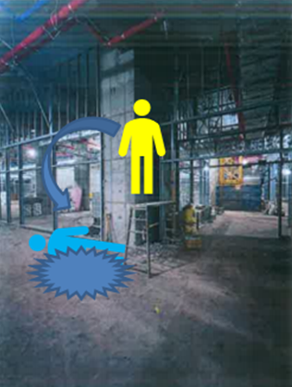
2023년 사고사례
23-4 | 미장작업준비 중 말비계에서 추락
공 사 명 | 0000 건축공사 | 발생일 | 23년 05월 03일 | 재해상황도
재해형태 | 추락 | 재해정도 | 부상 1명
재해 개요 | 2023.05.03.(수) 09시30분경 현장내 지하3층에서 말비계 위에서 미장준비작업 중 말비계와 벽면 사이로 한쪽발이 빠지면서 몸의 중심을 잃고 바닥으로 추락한 재해
재해 원인 | ❍ 작업자의 고소작업 미숙 ❍ 현장 관리감독 소홀
재발 방지 대책 | ❍ 고소작업구간 이동식틀비계 사용 ❍ 재발방지를 위한 사고사례 전파 및 특별안전교육 (고소작업) 실시 ❍ 관리감독자 및 작업지휘자 현장 감독 철저
 |  |  |  | 내 용 | 말비계 작업 중 벽면사이로 발이 빠져 추락한 재해

Slide 6
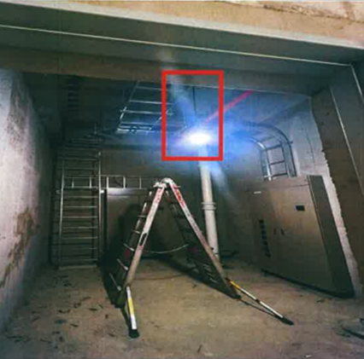
2023년 사고사례
23-5 | 전단볼트 체결 중 사다리에서 추락
공 사 명 | 0000 건축공사 | 발생일 | 23년 05월 27일 | 재해상황도
재해형태 | 추락 | 재해정도 | 부상 1명
재해 개요 | 2023.05.27.(토) 16시경 사다리위에서 천정 전산볼트 체결 작업중 실족에 의하여 미끄러지면서 몸의 중심을 잃고 바닥으로 추락한 사고
재해 원인 | ❍ 2인 1조 사다리 작업 중 사다리를 잡고 있었던 하부작업자가 다른 작업(자재절단)으로 자리를 이탈함과 사다리 상부작업자의 부주의 ❍ 고소작업 관리감독 소홀
재발 방지 대책 | ❍ 고소작업구간 이동식틀비계 사용 ❍ 재발방지를 위한 사고사례 전파 및 특별안전교육 (고소작업) 실시 ❍ 관리감독자 및 작업지휘자 현장 감독 철저
 |  |  |  | 내 용 | 사다리에서 전선볼트체결 작업중 실족하여 추락

Slide 7
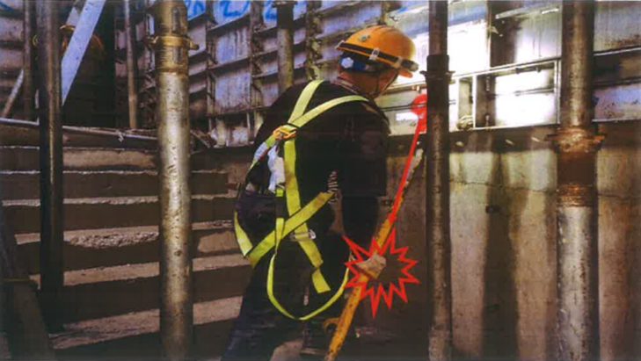
2023년 사고사례
23-6 | 계단을 내려오던 중 비계파이프에 부딪힘
공 사 명 | 0000 건축공사 | 발생일 | 23년 06월 16일 | 재해상황도
재해형태 | 부딪힘 | 재해정도 | 부상 1명
재해 개요 | 2023.06.16.(금) 10시경 노루발못뽑이(빠루)를 이용하여 알폼거푸집 해체작업 중 알루미늄거푸집이 낙하하여 재해자의 손가락을 타격한 재해
재해 원인 | ❍ 작업자 부주의 ❍ 관리감독 소홀
재발 방지 대책 | ❍ 형틀 해체작업 전 해체방법 및 순서 사전교육 ❍ 작업 전 작업환경 및 위험요소 사전파악 교육 ❍ 재발방지를 위한 사고사례 전파 ❍ 관리감독자 및 작업지휘자 독 철저
 |  |  |  | 내 용 | 알폼 해체작업 중 알폼이 낙하하여 손가락을 타격한 재해

Slide 8
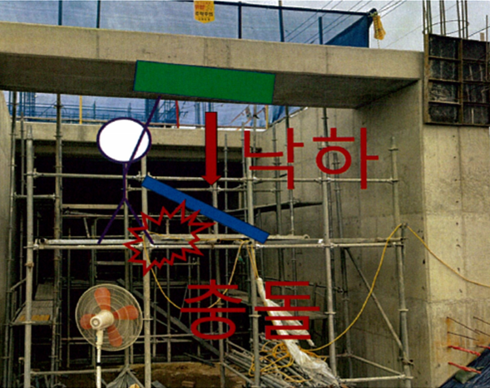
2023년 사고사례
23-7 | 거푸집 해체 중 낙하한 거푸집에 맞음
공 사 명 | 0000 정비사업 | 발생일 | 23년 06월 28일 | 재해상황도
재해형태 | 맞음 | 재해정도 | 부상 1명
재해 개요 | 2023.06.28.(수) 15시30분경 배수펌프장 슬라브거푸집 해체 작업 중 거푸집이 떨어져 재해자의 발등을 타격한 재해
재해 원인 | ❍ 거푸집 해체 작업 순서 미준수 ❍ 관리감독 소홀
재발 방지 대책 | ❍ 형틀공 전 근로자 재발방지를 위한 사고사례 전파 및 특별안전교육(거푸집 작업방법, 순서) 실시 ❍ 관리감독자 및 작업지휘자 현장 감독 철저
 |  |  |  | 내 용 | 거푸집 해체 중 거푸집이 낙하한 재해

Slide 9
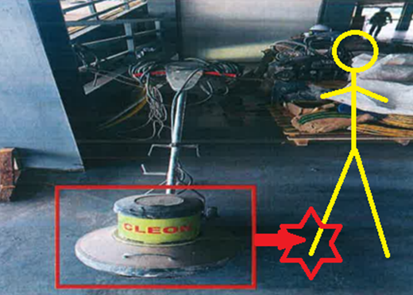
2023년 사고사례
23-8 | 주차장 바닥 연삭작업 중 연삭기에 부딪힘
공 사 명 | 천안업성 호수타운 | 발생일 | 23년 07월 13일 | 재해상황도
재해형태 | 부딪힘 | 재해정도 | 부상 1명
재해 개요 | 2023.07.13.(목) 09시30분경 현장내 지상3층 주차장에서 바닥연삭작업 준비중에 연삭기의 전월을 연결하는순간 연삭기가 가동되어 튀면서 작업 대기중이던 재해자의 우측 종아리 안쪽에 부딪힌 사고
재해 원인 | ❍ 연삭기 사용에 따른 작업자 부주의 ❍ 연삭기 점검 및 관리 소홀
재발 방지 대책 | ❍ 전동공구 전원투입 전 스위치 OFF상태 확인 ❍ 전동공구 전원투입 전 보조자가 전동공구를 잡고 전원투입 ❍ 주기적으로 연삭기 점검 및 관리 철저 ❍ 재발방지를 위한 사고사례 전파 및 특별안전교육 (공도구, 장비 사용) 실시
 |  |  |  | 내 용 | 연삭기를 가동하는 순간 튀면서 재해자 다리를 타격

Slide 10
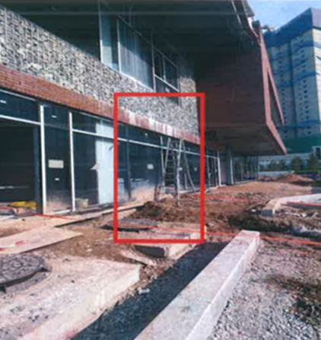
2023년 사고사례
23-9 | 사다리를 이용하여 천막을 걷던 중 추락
공 사 명 | 0000 건축공사 | 발생일 | 23년 07월 19일 | 재해상황도
재해형태 | 추락 | 재해정도 | 부상 1명
재해 개요 | 2023.07.19.(수) 12시50분경 사다리를 이용하여 빗물 방지 가림천막 해체 중 무게를 이기지 못해 가림천막과 함께 바닥으로 추락한 재해
재해 원인 | ❍ 작업발판 선정 미흡 (중량물 취급시 이동식틀비계 사용) ❍ 작업 외 시간(점심시간)에 작업으로 관리감독 소홀
재발 방지 대책 | ❍ 고소작업구간 이동식틀비계 사용 ❍ 재발방지를 위한 사고사례 전파 및 특별안전교육 (고소작업) 실시 ❍ 관리감독자 및 작업지휘자 현장 감독 철저
 |  |  |  | 내 용 | 사다리에서 천막제거 중 천막과 함께 추락

Slide 11
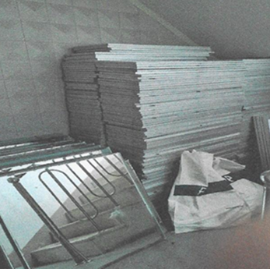
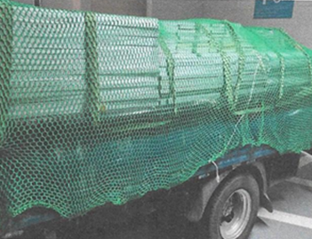
2023년 사고사례
23-10 | 자재를 차에 실던 중 미끄러져 전도
공 사 명 | 0000 유지보수 | 발생일 | 23년 07월 29일 | 재해상황도
재해형태 | 전도 | 재해정도 | 부상 1명
재해 개요 | 2023.07.29.(토) 철거한 욕실수납장 수거물품을 차에 실던 중 미끄러져 넘어진 사고
재해 원인 | ❍ 우레탄 방수바닥이 미끄러워 넘어짐 ❍ 관리감독 소홀
재발 방지 대책 | ❍ 작업 전 현장정리정돈 철저 - 작업구간 물기 제거 등 미끄러짐, 넘어짐이 발생할 수 있는 위험요소 사전제거 ❍ 재발방지를 위한 사고사례 전파 ❍ 관리감독자 및 작업지휘자 현장 감독 철저
 |  |  |  | 내 용 | 욕실장 폐기물을 차량으로 옮기다가 전도된 재해

Slide 12
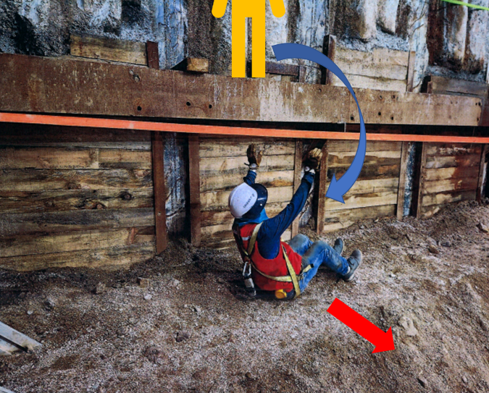
2023년 사고사례
23-11 | H빔에서 뛰어내리다 미끄러져 소단으로 추락
공 사 명 | 0000 업무시설 | 발생일 | 23년 08월 15일 | 재해상황도
재해형태 | 전도/추락 | 재해정도 | 부상 1명
재해 개요 | 2023.08.15.(화) H빔에서 뛰어내리던 중 바닥에서 미끄러지며 넘어져 소단 아래로 떨어진 재해
재해 원인 | ❍ 승강설비 미확보 ❍ 소단 확보 미흡 ❍ 작업자 부주의
재발 방지 대책 | ❍ H빔 이동을위한 승강설비 설치 (이동식) ❍ 소단 여유거리 확보 ❍ 재발방지를 위한 사고사례 전파 및 특별안전교육 ❍ 관리감독자 및 작업지휘자 현장 감독 철저
 |  |  |  | 내 용 | H빔에서 내려오다 미끄러져 소단아래로 떨어짐

Slide 13
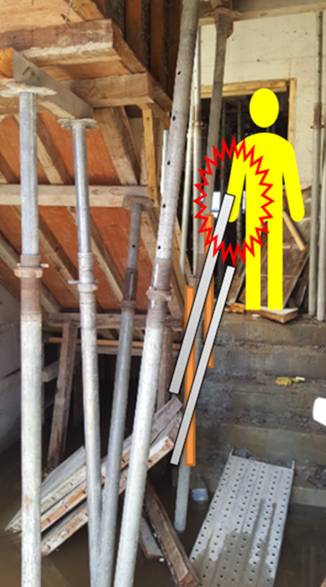
2023년 사고사례
23-12 | 계단을 내려오던 중 비계파이프에 부딪힘
공 사 명 | 0000 증축공사 | 발생일 | 23년 08월 16일 | 재해상황도
재해형태 | 부딪힘 | 재해정도 | 부상 1명
재해 개요 | 2023.08.16.(수) 16시경 내부계단에서 계단을 내려오던 중 비계파이프에 가슴을 부딪힌 재해
재해 원인 | ❍ 작업자의 불안전한 행동 ❍ 관리감독 소홀
재발 방지 대책 | ❍ 돌출된 파이프 끝단 파이프캡 설치 ❍ 재발방지를 위한 사고사례 전파 ❍ 관리감독자 및 작업지휘자 현장 감독 철저
 |  |  |  | 내 용 | 계단을 이용하여 이동 중 파이프에 가슴을 부딪힌 재해

Slide 14
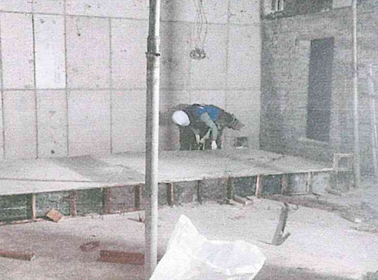
2023년 사고사례
23-13 | 핸드그라인더 사용 중 그라인더가 튀어 손가락 베임
공 사 명 | 0000 증축공사 | 발생일 | 23년 10월 05일 | 재해상황도
재해형태 | 부딪힘 | 재해정도 | 부상 1명
재해 개요 | 2023.10.05.(목) 10시경 거푸집 해체를위해 보호커버없이 핸드그라인더를 사용 중 그라인더가 튕기며 재해자의 좌측중지를 베인 재해
재해 원인 | ❍ 그라인더 보호커버 미설치 ❍ 관리감독 소홀
재발 방지 대책 | ❍ 공도구 점검후 승인된 공도구만 사용 ❍ 공도구사용시 보호장치 임의해체 금지 ❍ 관리감독자 및 작업지휘자 현장 감독 철저
 |  |  |  | 내 용 | 핸드그라인더 작업중 그라인더가 튀어 좌측손가락을 베임

Slide 15
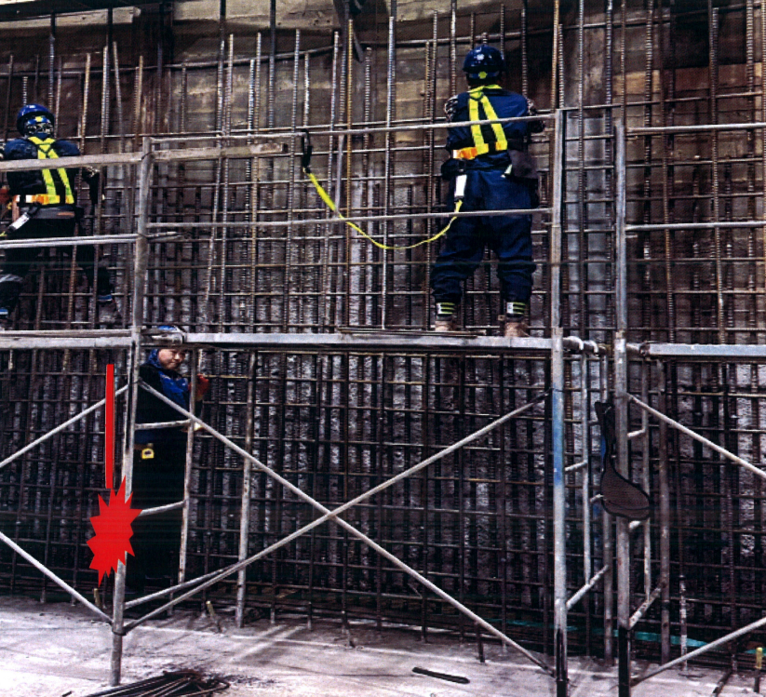
2023년 사고사례
23-14 | 상부로 철근을 전달하던 중 낙하한 철근에 맞음
공 사 명 | 0000 업무시설 | 발생일 | 23년 10월 22일 | 재해상황도
재해형태 | 낙하비례 | 재해정도 | 부상 1명
재해 개요 | 2023.10.22.(일) 13시경 합벽 수직철근 조립작업 중 하부에서 올려준 수평철근을 상부작업자가 놓쳐 하부에서 철근을 올려주던 재해자의 우측 복숭아뼈를 타격한 재해
재해 원인 | ❍ 자재전달시 달줄 및 달포대 미이용 ❍ 상하동시작업
재발 방지 대책 | ❍ 상부로 자재전달시 달줄 및 달포대를 이용하여 전달 ❍ 상하동시작업 지양 ❍ 관리감독자 및 작업지휘자 현장 감독 철저
 |  |  |  | 내 용 | 상부로 철근을 전달하던 중 낙하한 철근에 맞음

Slide 16
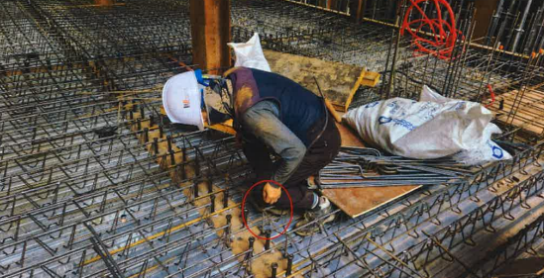
2023년 사고사례
23-15 | 데크플레이트 이동 준 데크에 발이걸려 전도
공 사 명 | 0000 신축공사 | 발생일 | 23년 10월 24일 | 재해상황도
재해형태 | 넘어짐 | 재해정도 | 부상 1명
재해 개요 | 2023.10.24.(화) 10시경 데크플레이트에 철근배근작업을 하던 중 데크에 발이걸려 넘어진 재해
재해 원인 | ❍ 안전통로 미설치 (매쉬 등) ❍ 관리감독 소홀
재발 방지 대책 | ❍ 철근배근작업시 근로자 이동동선에 안전통로 설치 ❍ 재발방지를 위한 사고사례 전파 ❍ 관리감독자 및 작업지휘자 현장 감독 철저
 |  |  |  | 내 용 | 데크플레이트 이동 준 데크에 발이걸려 전도

Slide 17
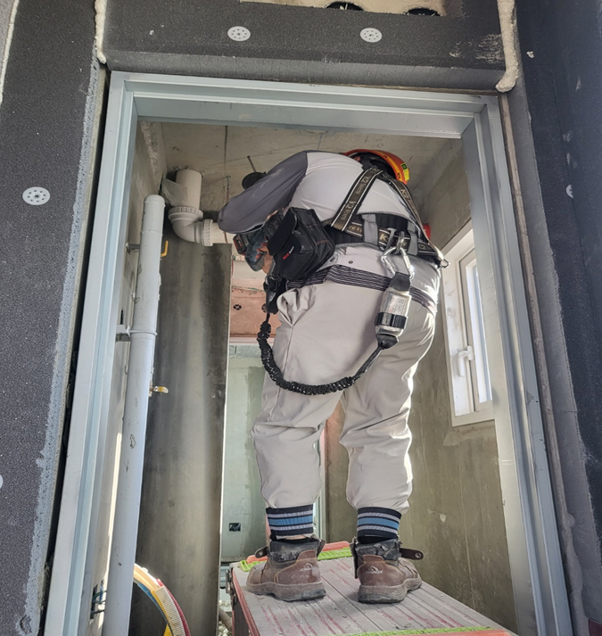
2023년 사고사례
23-16 | 천정 할석작업 중 콘크리트 덩어리가 낙하하여 맞음
공 사 명 | 0000 신축공사 | 발생일 | 23년 11월 06일 | 재해상황도
재해형태 | 낙하비례 | 재해정도 | 부상 1명
재해 개요 | 2023.11.06.(월) 11시경 천정 할석작업 중 콘크리트 덩어리가 낙하하여 우측발을 타격한 재해
재해 원인 | ❍ 작업자 부주의 ❍ 탈락된 중량물 낙하 생각을 안함
재발 방지 대책 | ❍ 할석작업시 할석구간 바로 밑에서 작업 금지 (일정 간격을 두고 할석) ❍ 재발방지를 위한 사고사례 전파
 |  |  |  | 내 용 | 천정 할석작업 중 콘크리트 덩어리가 낙하하여 맞음

Slide 18
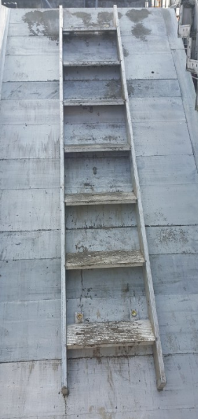
2023년 사고사례
23-17 | 알폼 계단실을 내려오던 중 미끄러져 넘어짐
공 사 명 | 0000 신축공사 | 발생일 | 23년 11월 06일 | 재해상황도
재해형태 | 전도 | 재해정도 | 부상 1명
재해 개요 | 2023.11.06.(월) 14시경 자재를 들고 알폼 계단실을 내려오던 중 미끄러져 넘어진 재해
재해 원인 | ❍ 우천에의해 표면 미끄러움 ❍ 자재를 들고있어 고정된 부분을 잡고 내려오지 못함
재발 방지 대책 | ❍ 우천시 미끄러질위험 안전교육 실시 ❍ 재발방지를 위한 사고사례 전파
 |  |  |  | 내 용 | 알폼 계단실을 내려오던 중 미끄러져 넘어짐

Slide 19
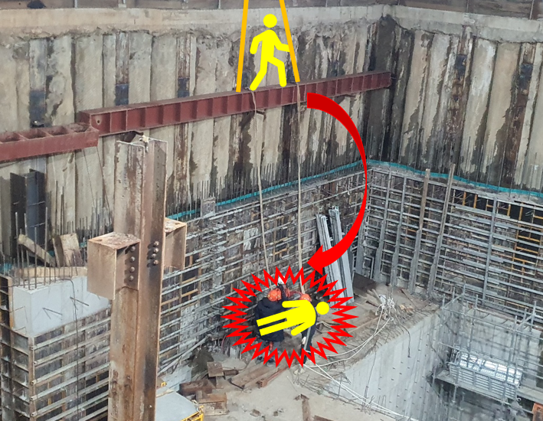
2023년 사고사례
23-18 | 가시설 해체작업 중 근로자 추락
공 사 명 | 0000 신축공사 | 발생일 | 23년 12월 19일 | 재해상황도
재해형태 | 추락 | 재해정도 | 복합골절
재해 개요 | 2023.12. 19.(화) 가시설 해체를 위해 폭 40CM 빔을 밟고 이동하던 중 균형을 잃고 5M 아래로 추락한 재해
재해 원인 | ❍ 작업방법 불량 - 사다리 등 승강통로를 이용하여 이동을 하여야하나 빔 상부를 이동함 ❍ 안전대걸이시설 미설치 - 가시설 설치단계에서 안전대걸이시설을 설치해야 했으나 설치하지 않음 - 가설난간 등에 안전로프를 이용하여 안전대 걸이시설을 설치 해야 했으나 설치하지 않음
재발 방지 대책 | ❍ 가시설 설치시 띠장쪽에 안전대걸이시설 설치 ❍ 현장상황에따라 설치가 불가능한 경우 작업 전 안전대 걸이시설 설치 후 작업 ❍ 띠장 상부로 이동을 하지말고 바닥에서 이동 후 사다리 등을 통해 작업구간으로 이동

